Slide 1


3-mavzu. Kimyo darslarida XXI asr koʻnikmalarini rivojlantirish
(2 soat amaliy mashgʻulot).

Slide 2
Reja:
O‘qitish muhitiga qo‘yiladigan zamonaviy talablar.
O‘quvchilarda tanqidiy fikrlash ko‘nikmalarni rivojlantirish.
Kimyo darslarida XXI asr koʻnikmalarini rivojlantirishning ahamiyati.
Fanni o‘qitishda o‘quvchilarni kreativ fikrlashga yo‘naltirish asosida darslarni tashkil etishning interfaol metodlari.
Kimyo darslarida 4K.
Kimyo fanini o‘qitishda o‘quvchilar bilish faoliyatini faollashtirish metodlari.

Slide 3
O‘qitish muhitiga qoyiladigan zamonaviy talablar deganda nimani tushunasiz?
O‘quvchilarda motivatsiyani oshirish uchun sinf muhitini qanday yaratish kerak?
Stressni kamaytiradigan va o‘quvchilarni qo‘llab-quvvatlaydigan muhit qanday yaratiladi?
Hamkorlik va jamoaviy ishlash ko‘nikmalarini shakllantirish uchun qanday shart-sharoitlar kerak?

Slide 4

Kimyo darslarida XXI asr koʻnikmalarini rivojlantirish
Ushbu taqdimot XXI asr koʻnikmalarini kimyo darslarida rivojlantirishning ahamiyati, usullar va amaliy tavsiyalarni oʻz ichiga oladi.

Slide 5
Zamonaviy ta’lim muhitiga qoʻyiladigan talablar
Interfaol muhit
Raqamli texnologiyalar
Oʻquvchilarning dars jarayoniga faol jalb qilinishi, guruhda ishlash, munozaralar va seminarlarga koʻproq oʻrin berish kerak.
Elektron ta’lim platformalari, virtual laboratoriyalar va axborot texnologiyalari savodxonligini rivojlantirish muhimdir.

Slide 6
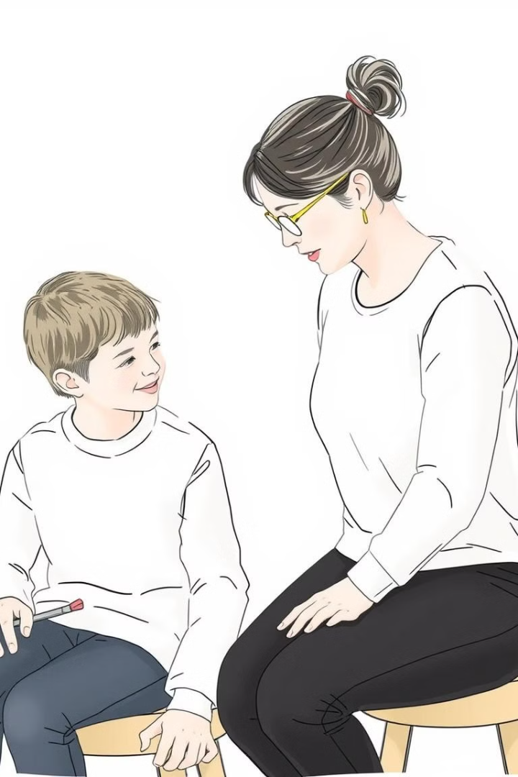
Shaxsga yoʻnaltirilgan ta’lim
Individual yondashuv
Differensial yondashuv
Har bir oʻquvchining ehtiyojlari va qiziqishlarini inobatga olish kerak.
Oʻquvchilar bilim darajasiga koʻra individual topshiriqlar berish muhimdir.
Motivatsiyani qoʻllab-quvvatlash
Rivojlanishning har bir bosqichida oʻquvchilarni
ragʻbatlantirish kerak.

Slide 7
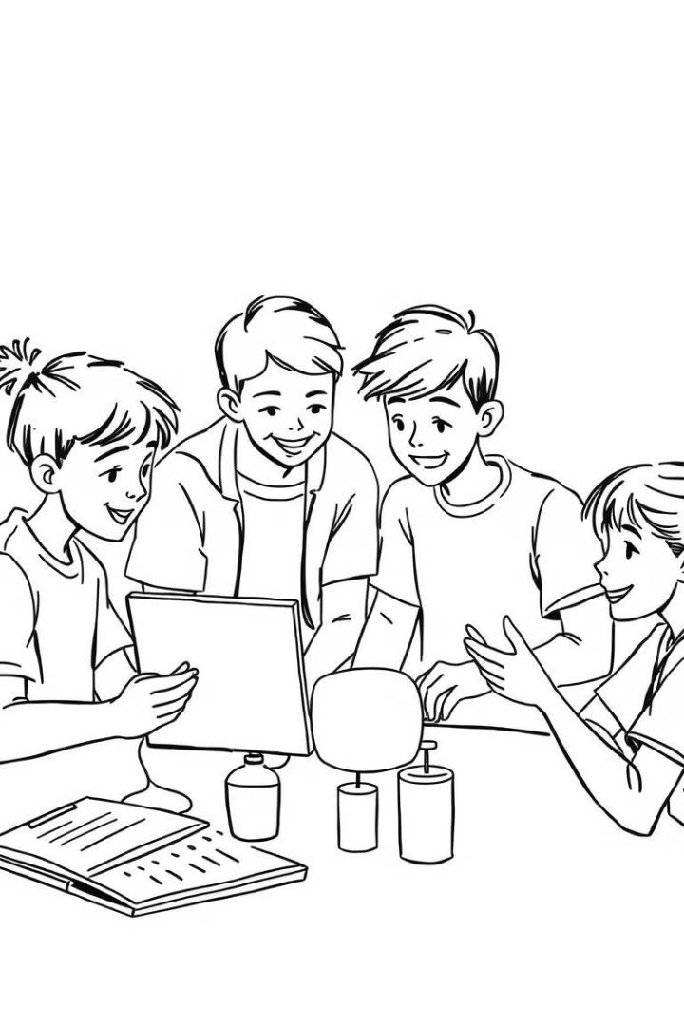
XXI asr koʻnikmalarining ahamiyati
Tanqidiy fikrlash
Ijodkorlik
Muammolarni aniqlash, tahlil qilish va mantiqiy xulosalar chiqarish.
Yangi gʻoyalar yaratish, nostandart yechimlar topish.
Hamkorlik
Muloqot
Jamoada ishlash, oʻzaro hamkorlik qilish.
Oʻz fikrlarini aniq va tushunarli tarzda ifodalash.

Slide 8
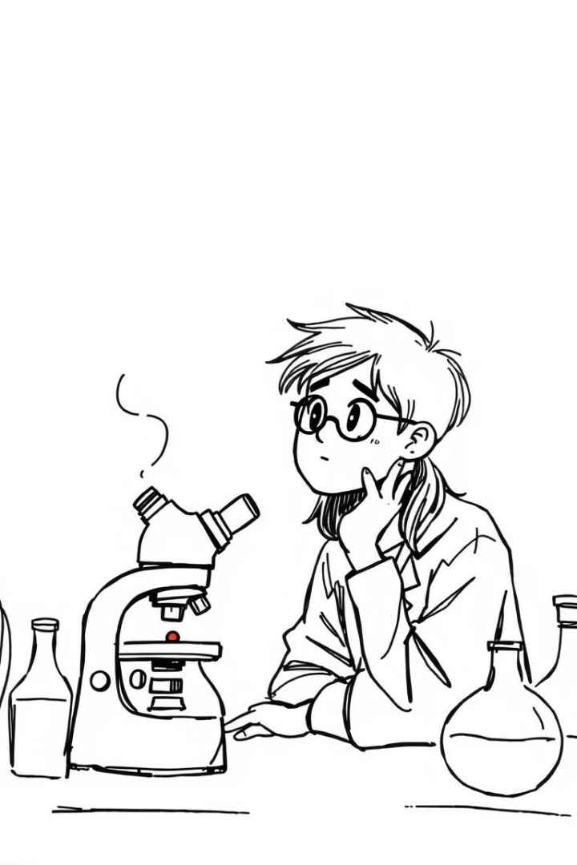



Tanqidiy fikrlash koʻnikmalarini rivojlantirish
Muammoli savollar
Tajriba va tadqiqot ishlari
Darsning boshida yoki mavzuni oʻrganish jarayonida muammoli savollar berib, oʻquvchilarni tahlil qilishga undash.
Oʻquvchilarni tajriba natijalarini mustaqil tahlil qilishga oʻrgatish.
Guruhlarda Ishlash
Oʻquvchilarga kimyoviy savollarni guruhlarda tahlil qilish va himoya qilish imkonini berish.

Slide 9
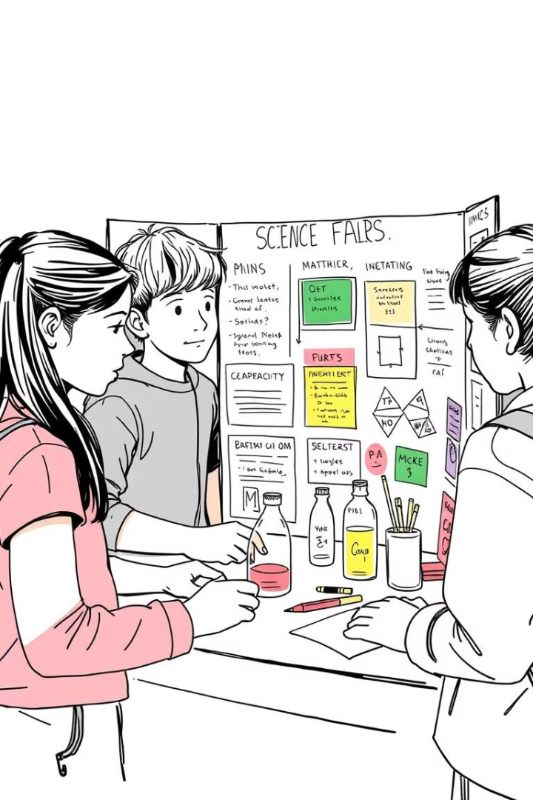
Kreativ fikrlashga yoʻnaltirilgan darslar
1
Muammoli savol usuli
Oʻquvchilar oldiga haqiqiy hayotda uchraydigan kimyoviy muammolar qoʻyiladi.
2
Rolli oʻyin
Dars davomida oʻquvchilar kimyoviy jarayonlarni rollarga boʻlingan holda tasvirlaydilar.
3
Aqliy hujum
Berilgan mavzu boʻyicha oʻquvchilar oʻz gʻoyalarini erkin ifoda etadilar.
4
Loyiha usuli
Oʻquvchilar kichik guruhlarga boʻlinib, ilmiy tadqiqot loyihalari ustida ishlaydilar.

Slide 10




Bilish faoliyatini faollashtirish
Interfaol usullar
Klasterlar tuzish, baliq skeleti metodi, “aqliy hujum” kabi usullarni qoʻllash.
Tadqiqot ishlari
Oʻquvchilar mustaqil ravishda tajribalar
oʻtkazib, natijalarni tahlil qilishadi.
Oʻyinli metodlar
Kimyoviy viktorinalar, kvestlar, rolli oʻyinlar kabi oʻyin shakllaridan foydalanish.
Muammoli ta’lim
Muammoli savollar qoʻyish va oʻquvchilarga javob topish vazifasini topshirish.

Slide 11

Kimyo fanida klaster metodi
Klaster metodining mohiyati
Gʻoyalarni birlashtirish
Klaster metodining asosiy maqsadi bir-biriga bogʻliq boʻlgan ma’lumotlarni guruhlarga ajratishdir.
Ma’lumotni ifodalash
Bu guruhlar (klasterlar) bir-biridan farqli bo'lib, har bir guruh ma’lumotlarning oʻziga xos xususiyatlarini aks ettiradi.

Slide 12
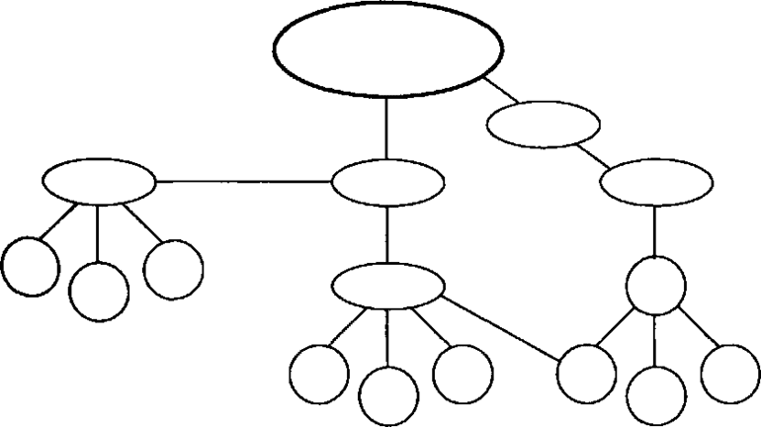
Klaster metodini qoʻllashning afzalliklari
1
Tushunishni osonlashtiradi
2
Muammolarni hal qilishda yordam beradi
Ma’lumotlarni tashkil etish, ma’lumotlar oʻrtasidagi munosabatlarni aniqlash va tushunishni osonlashtiradi.
Muammolarni tushunish, tahlil qilish va ularga yechimlar topishda yordam beradi.
3
Yangi gʻoyalarnini ragʻbatlantiradi
4
Muloqotni yaxshilaydi
Yangi gʻoyalarni yaratish va ularni rivojlantirishga yordam beradi.
Ma’lumotlarni vizualizatsiya qilish orqali boshqalarga gʻoyalarni samarali tarzda yetkazishga yordam beradi.

Slide 13
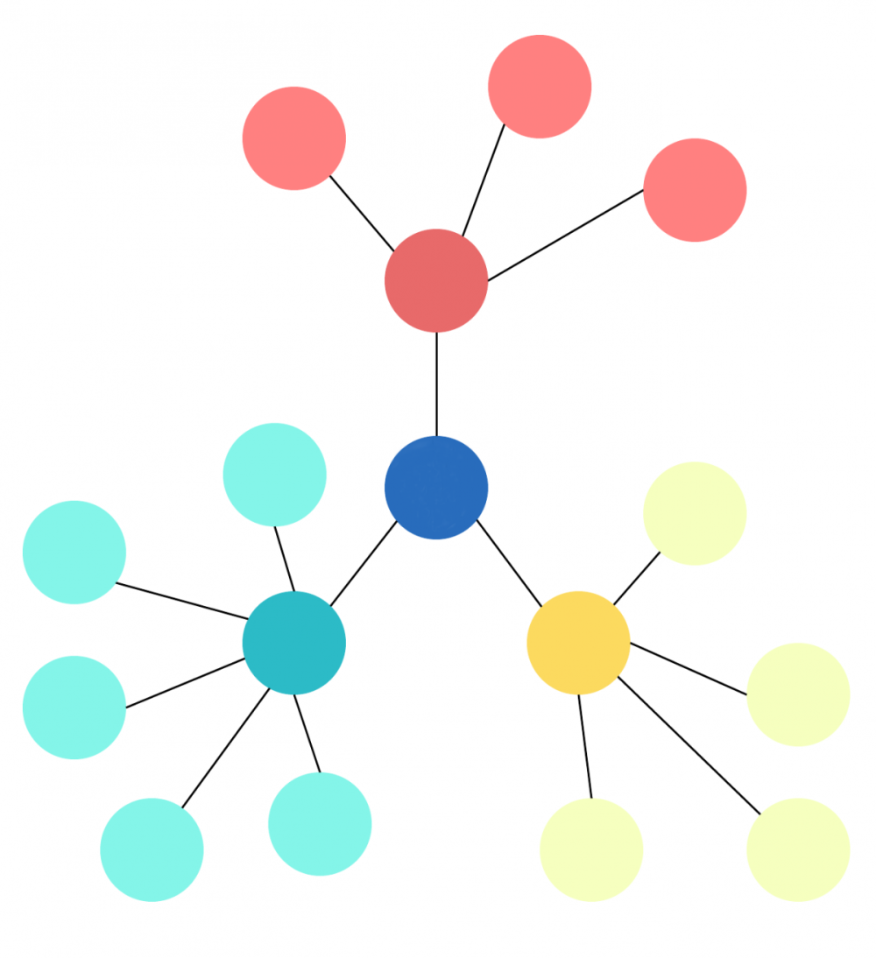
Kimyo fanida klaster metodini qoʻllash imkoniyatlari
Kimyoviy reaksiyalarni tahlil qilish
Kimyoviy moddalarni guruhlash
Reaksiyalar davomida hosil boʻladigan mahsulotlarni va ularning xususiyatlarini tushunish uchun ishlatilishi mumkin.
Moddalarning xususiyatlariga asoslanib, ularni guruhlarga ajratish va ularning oʻzaro aloqalarini oʻrganish uchun ishlatilishi mumkin.
Kimyoviy jarayonlarni modellashtirish
Murakkab kimyoviy jarayonlarni soddalashtirish va ularni tushunishni osonlashtirish uchun ishlatilishi mumkin.

Slide 14




Klaster metodini qoʻllash uchun zarur resurslar
Qalam va qogʻoz
Stikerlar
Ma’lumotlarni tashkil etish va klaster yaratish uchun ishlatilishi mumkin.
Klasterdagi har bir gʻoyani alohida stikerga yozish va ularni birlashtirishga yordam beradi.
Kompyuter va dasturlar
Klaster yaratish va ularni tahlil qilish uchun maxsus dasturlar mavjud.

Slide 15

Klaster metodini qoʻllashda zarur chora-tadbirlar
1
2
3
Ma’lumotlarni tanlash
Guruhlash mezonlari
Natijalarni talqin qilish
Klasterga qoʻshish uchun kerakli va dolzarb ma’lumotlarni tanlash muhimdir.
Guruhlash mezonlarini aniqlash va ularga rioya qilish muhimdir.
Hosil boʻlgan klasterlarni toʻgʻri talqin qilish va ularning ahamiyatini tushunish muhimdir.

Slide 16



Klaster metodini qoʻllash orqali erishiladigan natijalar
Tushunish darajasini oshirish
1
Kimyoviy tushunchalarni chuqurroq tushunishga yordam beradi.
Muammolarni hal qilish qobiliyatini yaxshilash
2
Kimyo bilan bogʻliq muammolarni hal qilish qobiliyatini rivojlantiradi.
Yangiliklarni yaratish
3
Yangi gʻoyalarni yaratishga va kimyoviy izlanishlarga hissa qoʻshishga imkon beradi.

Slide 17
Klaster metodini qoʻllash uchun zarur resurslar
Qalam va qogʻoz
Stikerlar
Ma’lumotlarni tashkil etish va klaster yaratish uchun ishlatilishi mumkin.
Klasterdagi har bir gʻoyani alohida stikerga yozish va ularni birlashtirishga yordam beradi.
Kompyuter va dasturlar
Klaster yaratish va ularni tahlil qilish uchun maxsus dasturlar mavjud.

Slide 18
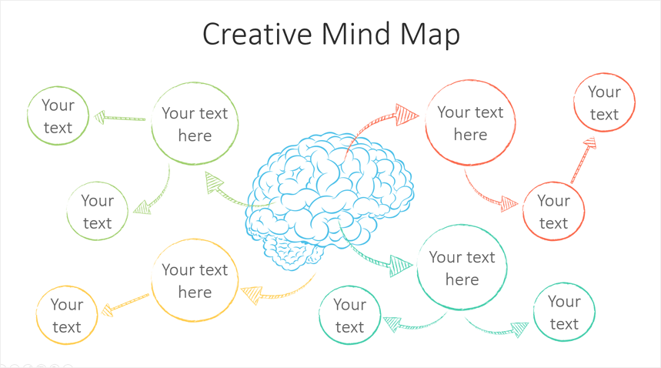
Idrok xaritasi –Mind Map
“Idrok xaritasi” ,“Intellekt-xarita” - fikrlarni taqdim qilish va bog‘lash usuli bo‘lib, u o‘quvchilarda tassavvur qilish va fikrlarni tizimlashtirish, o‘tganilayotgan mavzudagi bosh g‘oyalar yoki asosiy tushunchalarni, birlamchi tushunchalarni izohlashga yordam beruvchi ikkilamchi va uchlamchi g‘oyalar yoki tushunchalarni ajratish ko‘nikma va malakalarini shakllantirishga qaratilgan.

Slide 19
Tinglovchilar 4 ta guruhga bo‘linishadi va har bir guruhga quyidagi amaliy topshiriq matni tarqatiladi.
1-guruh
O‘quvchilarni kreativ fikrlashga undash uchun qanday interfaol metodlardan foydalanish mumkin?
“Idrok xaritasi” yoki “Mind Mapping” usuli qanday qo‘llaniladi va uning afzalliklari nimalardan iborat?
2-guruh
Tanqidiy va kreativ fikrlashga qaratilgan topshiriqlar qanday baholanadi? Kreativ va tanqidiy fikrlashni
rivojlantirish uchun guruhli muhokama
va loyihaviy ishlashni qanday tashkil qilish mumkin?
3-guruh uchun topshiriq
Muammoli ta’lim usulini qo‘llash orqali o‘quvchilarning bilim olish jarayonini qanday faollashtirish mumkin?
O‘quvchilarda mustaqil izlanish va ijodiy fikrlash ko‘nikmalarini rivojlantirish uchun qanday topshiriqlar
berish kerak?
4-guruh uchun topshiriq
Interaktiv texnologiyalar yordamida bilish faoliyatini qanday faollashtirish mumkin?
Raqamli simulyatsiyalar va virtual laboratoriyalardan foydalanishning o‘quv jarayoniga ta’siri qanday?

Slide 20
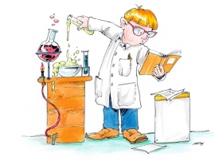
“Sinkveyn” metodi
1 qator – оt;
2 qator – 2 tа sifat;
3 qator – 3 ta fe’l;
4 qator – ibora;
5 qator – xulosaga olib keluvchi bitta ot

Slide 21

Xulosa
XXI asr koʻnikmalarini kimyo darslarida rivojlantirish oʻquvchilarni zamonaviy jamiyatga moslashuvchan, ijodkor va mas’uliyatli shaxslar sifatida shakllantiradi. Interfaol usullar, tadqiqotga yoʻnaltirilgan va ijodiy usullardan foydalanish ushbu maqsadga erishishning samarali yoʻllaridan biridir.

